Slide 1
Урок 7.
Командир

Slide 2
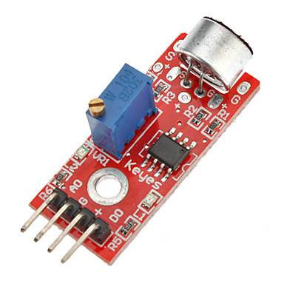


Датчик звуку
сигнал A0
сигнал D8
живлення
+ 5В

Slide 3
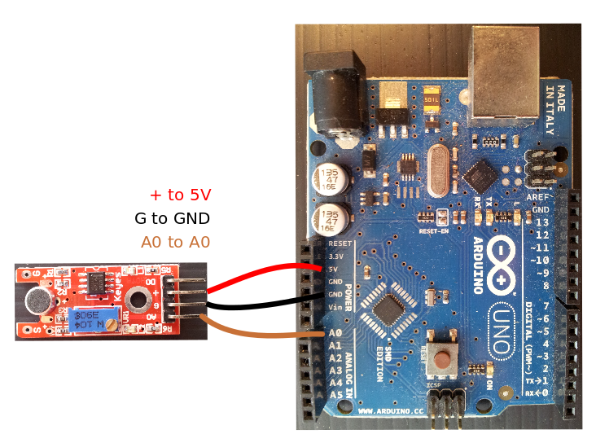

Slide 4
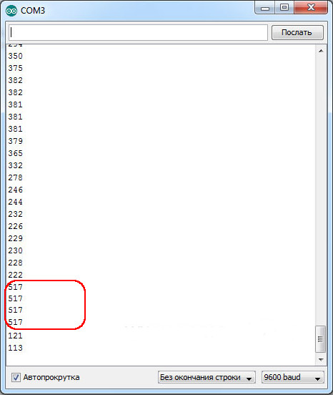
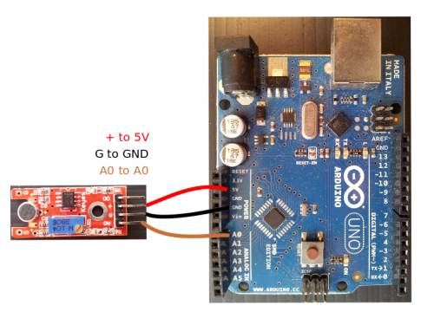
калібрування

Slide 5
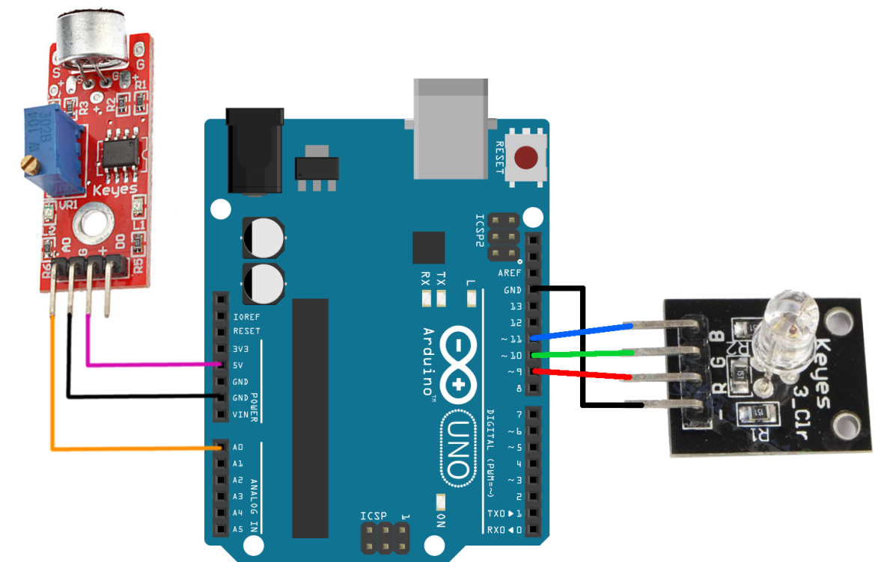

Slide 6

ЗАВДАННЯ 1.
Залежно від рівня шуму має мінятися колір світлодіода

Slide 7
ЗАВДАННЯ 2.
Удар в долоні має викликати зміну кольору світлодіода (вимкнуто-червоний-синій-зелений)

Slide 8
ЗАВДАННЯ 3.
Світлодіод має запалюватись та гаснути внаслідок удару в долоні

Slide 9
ЗАВДАННЯ 2.
Світлодіод має запалюватись та гаснути внаслідок двох ударів у долоні

